Slide 1

EXPLOIT TELNET
- METASPLOIT -

Slide 2


COSA VEDREMO
1
2
IL TELNET
METASPLOIT
3
SIMULAZIONE ATTACCO

Slide 3



TELNET
Il telnet è un protocollo di emulazione terminale, quindi di gestione dati da remoto attivo sulla porta 23. Opera su reti basate su protoCOllI tCP/UDP E TRASMETTE I DATI IN CHIARO.

Slide 4
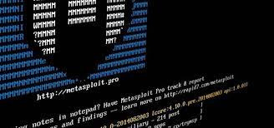
METASPLOIT
metaSPLOIT è UNO STRUMENTO DI PENETRATION TESTING CHE PERMETTE L’AUTOMATIZZAZIONE DI EXPLOIT E LA LORO ESEGUZIONE SU UNA MACCHINA/SERVIZIO TARGET.

Slide 5

ATTACCO AL TELNET
IN QUESTO ATTACCO ANDREMO A COMPROMETTERE LA MACCHINA OPERANDO SUL SERVIZIO TELNET DELLA PORTA 23. NoI ANDREMO A ESEGUIRE L’ATTACCO AL FINE DI OTTENERE IL CONTROLLO DA REMOTO SULLA MACCHINA

Slide 6
COMANDI USATI
PER ESEGUIRE METASPLOIT USEREMO IL COMANDO “msfconsole” E SUCCESSIVAMENTE USEREMO IL COMANDO SEARCH ABBINATO AL NOME DEL SERVIZIO DA ATTACCARE, NEL NOSTRO CASO TELNET. SUCCESSUVAMENTE INSERIREMO IL PATH DESIDERATO (auxiliary/scanner/telnet/telnet_version) ABBINATO AL COMANDO USE. oRA BASTERà SETTARE L’IP (TRAMITE SET RHOSTS+IP MACCHINA TARGET) E AVVIARE L’EXPLOIT CON IL COMANDO EXPLOIT. pER CONTROLLARE LA CORRETTA ESECUZIONE DELLA PROCEDURA USEREMO TELNET+IP_MACCHINA ED ESEGUIREMO L’ACCESSO ALLA MACCHINA.
VEDIAMO ORA LE IMMAGINI IN SEQUENZA DELL’ATTACCO

Slide 7

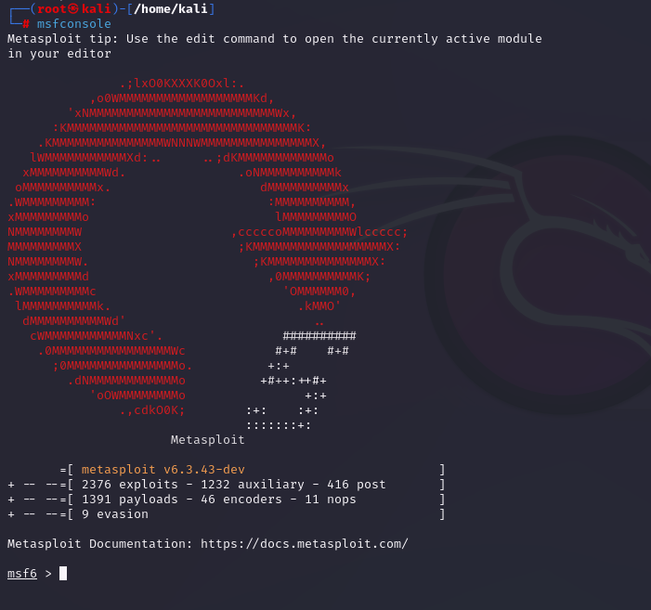
COMANDO msfconsole

Slide 8
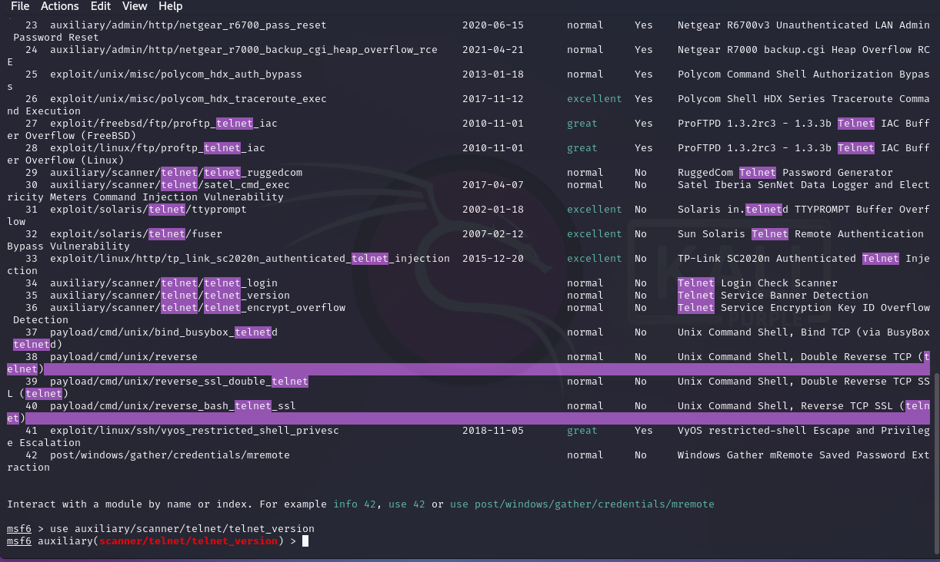
COMANDI search, use

Slide 9
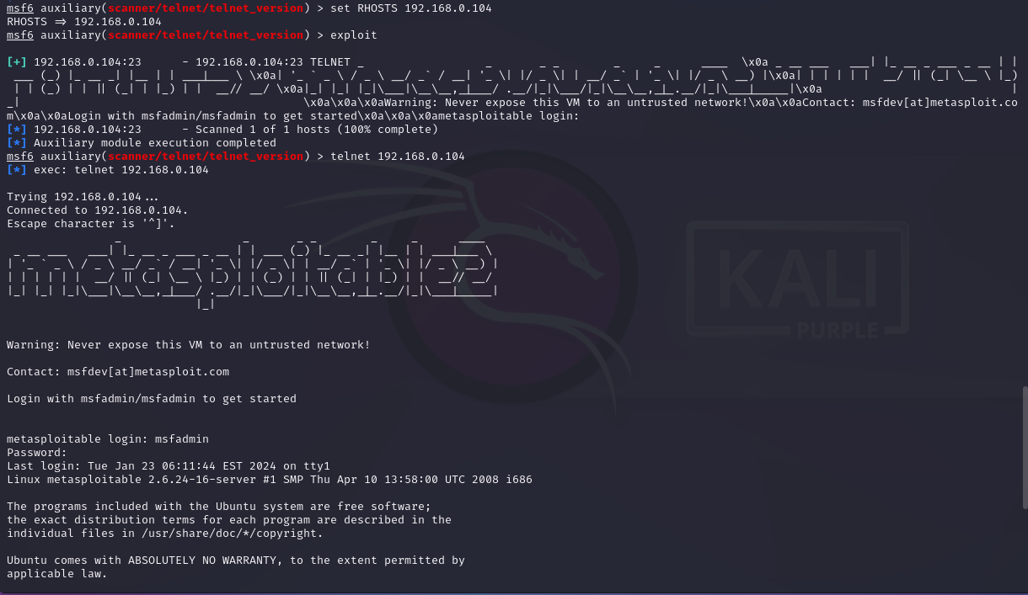
COMANDI comandi set RHOSTS, exploit

Slide 10
GRAZIE

